Slide 1
Economics of Brewing Industry (iii) - market
Tomáš Maier
WS 2020/2021

Slide 2
Beer news
Barth Report
https://www.barthhaas.com/fileadmin/user_upload/news/2019-07-23/barthreport20182019en.pdf
THE BREWERS OF EUROPE SUSTAINABILITY FORUM: https://brewing4.eu/sustainability-forum-2020/
https://brewersofeurope.org/uploads/mycms-files/documents/publications/2019/european-beer-trends-2019-web.pdf

Slide 3
Beer news
Alcohol consumption on public places is not permited
Draft beer prices

Slide 4
Czech Beer Market
- Concentration
- Heterogenity (Homogenity)
- Foreign trade
- Ownership
- Multiplicative efect

Slide 5
Czech beer market
Domestic market
Import
Export
Total production

Slide 6
Brands shares (2009)
Source: Canadean

Slide 7
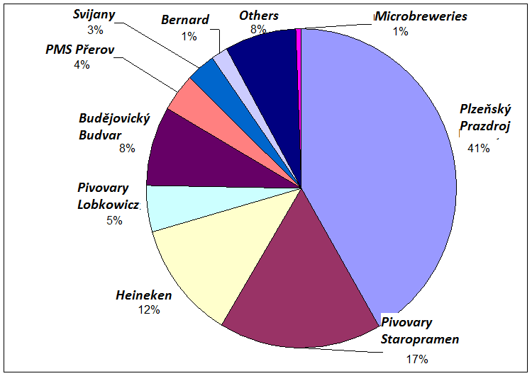
Shares on domestic production (2014)
Sources: ČSPAS, Pivovary Lobkowicz and own estimations

Slide 8
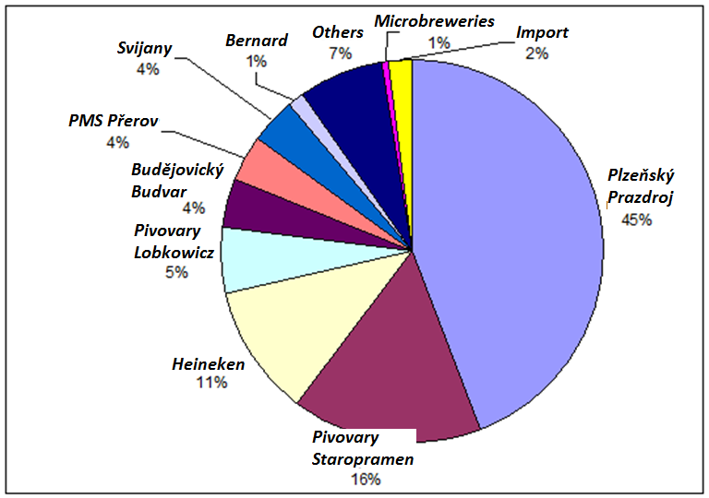
Shares on domestic consumption (2014)
Sources: ČSPAS, Pivovary Lobkowicz and own estimations

Slide 9
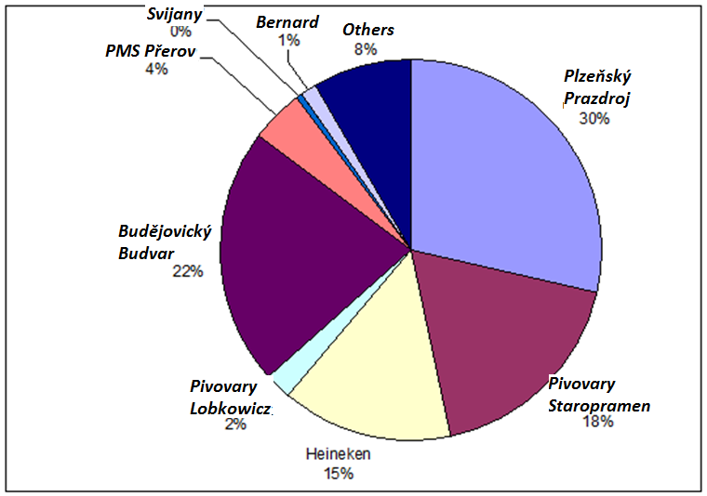
Shares on export (2014)
Sources: ČSPAS, Pivovary Lobkowicz and own estimations

Slide 10
Relative export I. (%)
Samson | 65,4
Rakovník | 65,0
Nová Paka | 58,3
Budvar | 55,8
Březnice | 50,0
Parudbice | 27,9
Primátor | 24,9
Heineken | 24,2
Vyškov | 23,7
Benešov | 21,7
PMS Přerov | 21,5
Staropramen | 21,3
Sources: ČSPAS, Pivovary Lobkowicz and own estimations

Slide 11
Relative export II. (%)
Bernard | 20,2
Žatec | 19,1
Havlíčkův Brod | 17,1
Regent | 16,7
Nymburk | 14,9
Rohozec | 14,3
Prazdroj | 13,7
Broumov | 11,7
Podkováň | 11,3
Chotěboř | 10,0
Lobkowicz | 8,4
Sources: ČSPAS, Pivovary Lobkowicz and own estimations

Slide 12
Breweries – Production units I.
Benešov
Starobrno
Broumov
Černá Hora
Budvar
Samson
Hanušovice
Havlíčkův Brod

Slide 13
Breweries – Production units II.
Hlinsko
Bernard
Chodová Planá
Chotěboř
Jihlava
Kácov
Klášter Hradiště
Krušovice

Slide 14
Breweries – Production units III.
Litovel
Malý Rohozec
Náchod
Nová Paka
Nošovice
Nymburk
Ostrava
Pardubice

Slide 15
Breweries – Production units IV.
Pelhřimov
Plzeň
Podkováň
Polička
Staropramen
Protivín
Přerov
Rakovník

Slide 16
Breweries – Production units V.
Strakonice
Svijany
Regent
Uherský Brod
Velké Březno
Velké Popovice
Konrád
Vysoký Chlumec

Slide 17
Breweries – Production units VI.
Vyškov
Žatec
Únětice
Březnice
Kout na Šumavě

Slide 18
Closed breweries after 1989 I.
1990 Pivovar Jablonecký Jantar (Jablonec nad Nisou)
1994 Pivovar Cheb (Cheb)
1995 Pivovar Horák (Studená)
1995 Pivovar Dobruška – v roce 2005 obnoven jako minipivovar (Dobruška)
1995 Pivovar Uherský Ostroh (Uherský Ostroh)
1996 Pivovar Břeclav (Břeclav)
1996 Pivovar Domažlice (Domažlice)

Slide 19
Closed breweries after 1989 II.
1996 Pivovar Golčův Jeníkov (Golčův Jeníkov)
1997 Pivovar Děčín (Děčín)
1997 Pivovar Jarošov (Jarošov)
1997 Pivovar Vsetín (Vsetín)
1998 Právovárečný pivovar Hradec Králové (Hradec Králové)
1998 Pivovar Most-Sedlec (Most)
1998 První pražský měšťanský pivovar (Praha)

Slide 20
Closed breweries after 1989 III.
1999 Pivovar Ječmínek (Prostějov)
1999 Pivovar Valach (Brumov-Bylnice)
1999 Pivovar Lanškroun (Lanškroun)
1999 Pivovar Karlovy Vary (Karlovy Vary)
2000 Hanácký pivovar Olomouc (Olomouc)
2002 Pivovar Litoměřice (Litoměřice)
2002 Pivovar Svitavy (Svitavy)

Slide 21
Closed breweries after 1989 IV.
2004 Pivovar Zlatovar (Opava)
2007 Pivovar Braník (Praha)
2009 Pivovar Hostan (Znojmo)
2009 Pivovar Kutná Hora-Lorec (Kutná Hora)
2010 Pivovar Louny (Louny)
2011 Pivovar Zlatopramen (Ústí nad Labem)
2014 Eggenberg (Český Krumlov)
2020 Janáček (Uherský Brod)

Slide 22
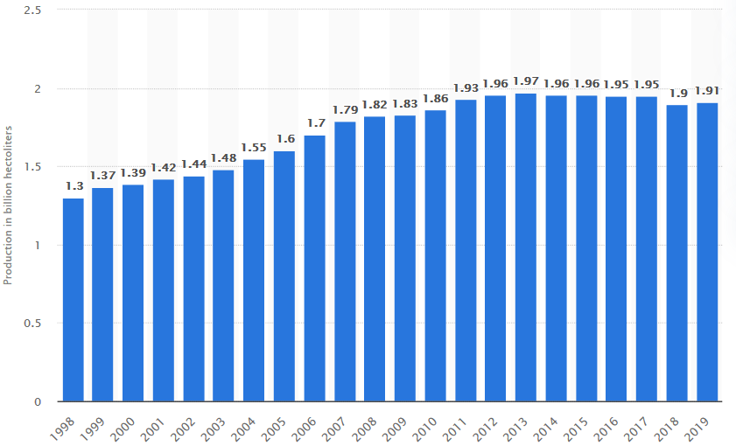
Global beer production bil. hl, 2016
https://www.statista.com/statistics/270275/worldwide-beer-production/

Slide 23
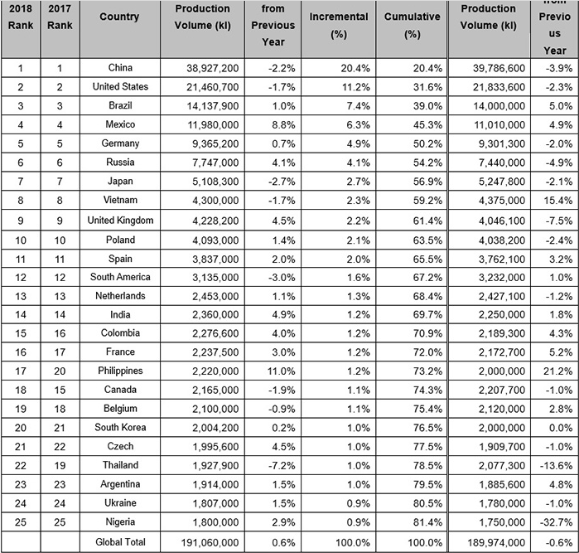
Global beer production mil. hl

Slide 24
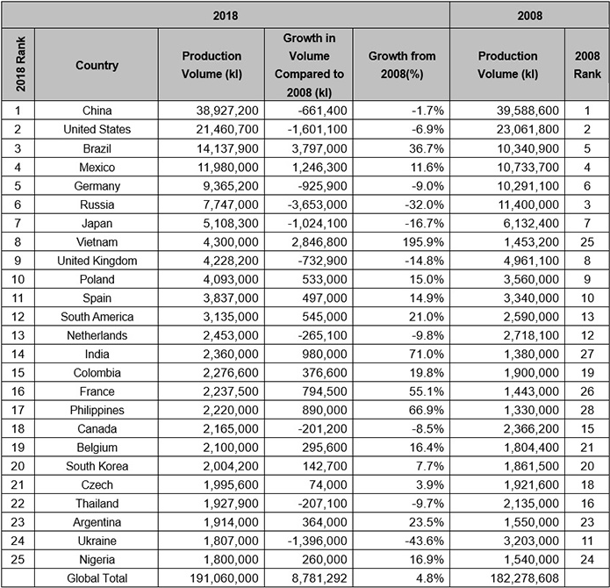
Global beer production 2018/2008

Slide 25
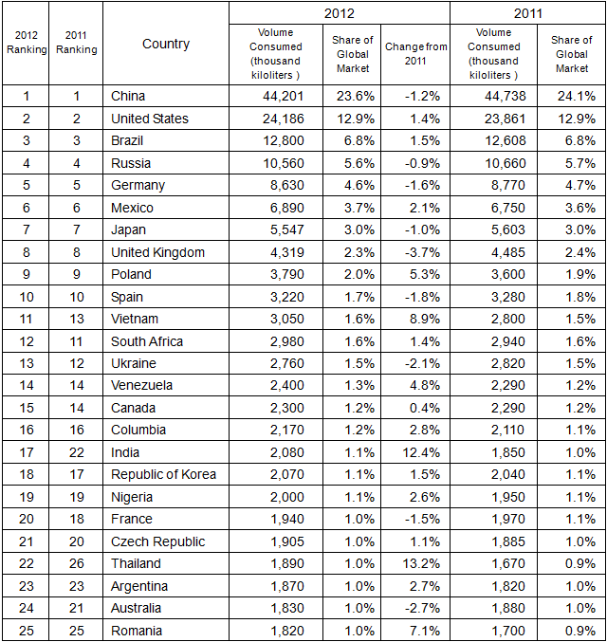
Global beer consumption by states

Slide 26
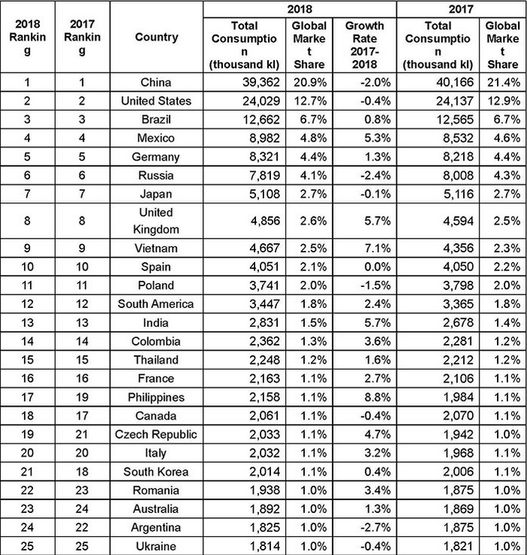
Global beer consumption by states

Slide 27
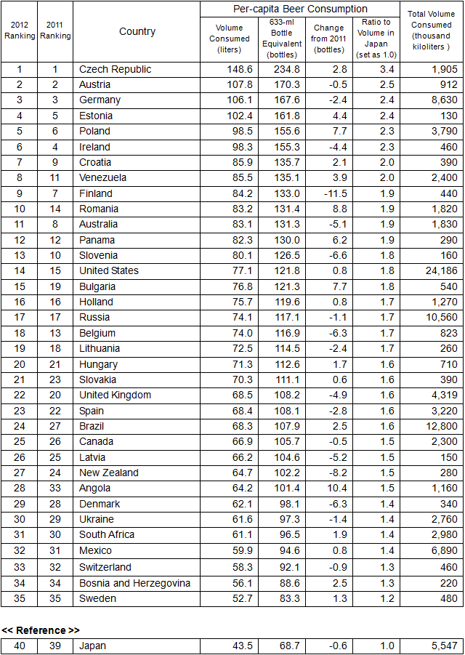
Global beer consumption by states per capita

Slide 28
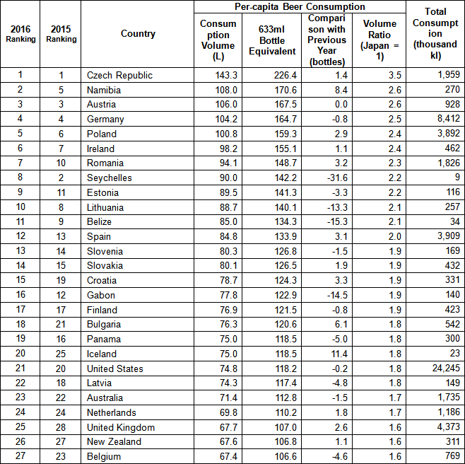
Global beer consumption by states per capita

Slide 29
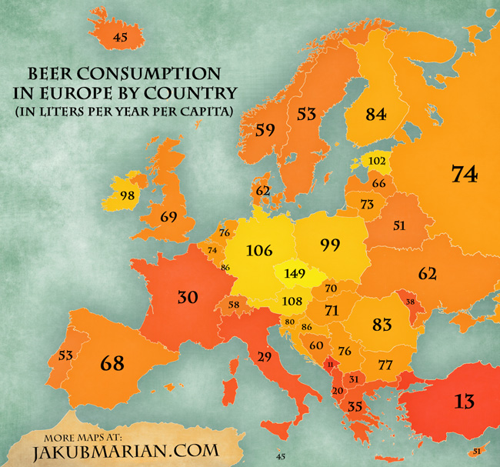
European consumption per capita

Slide 30
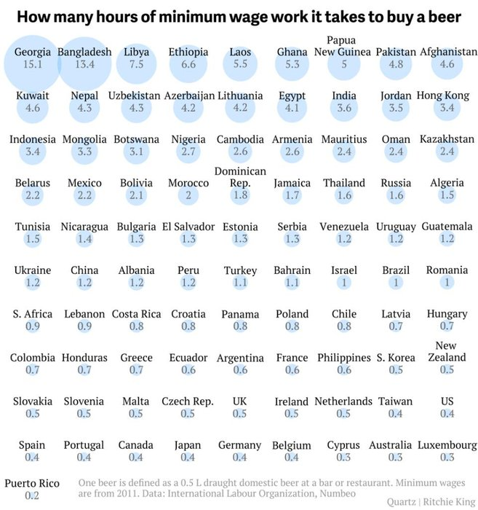

Slide 31
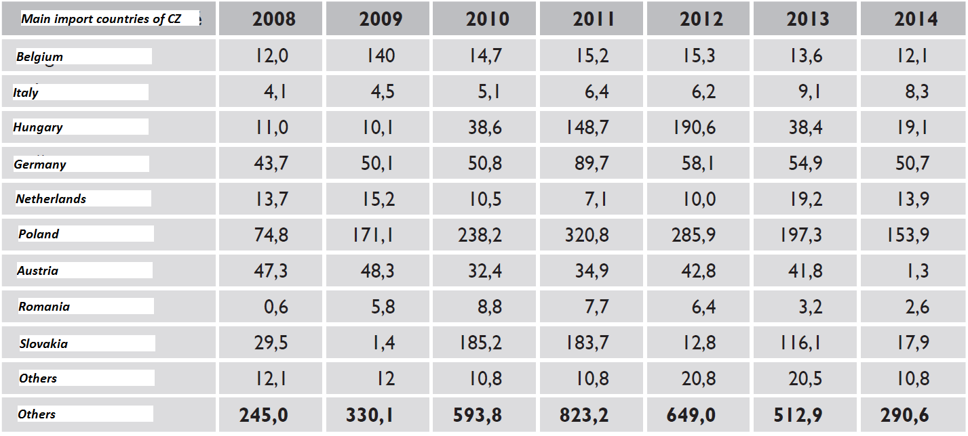
Sources: CZSO, in 1000 hl

Slide 32
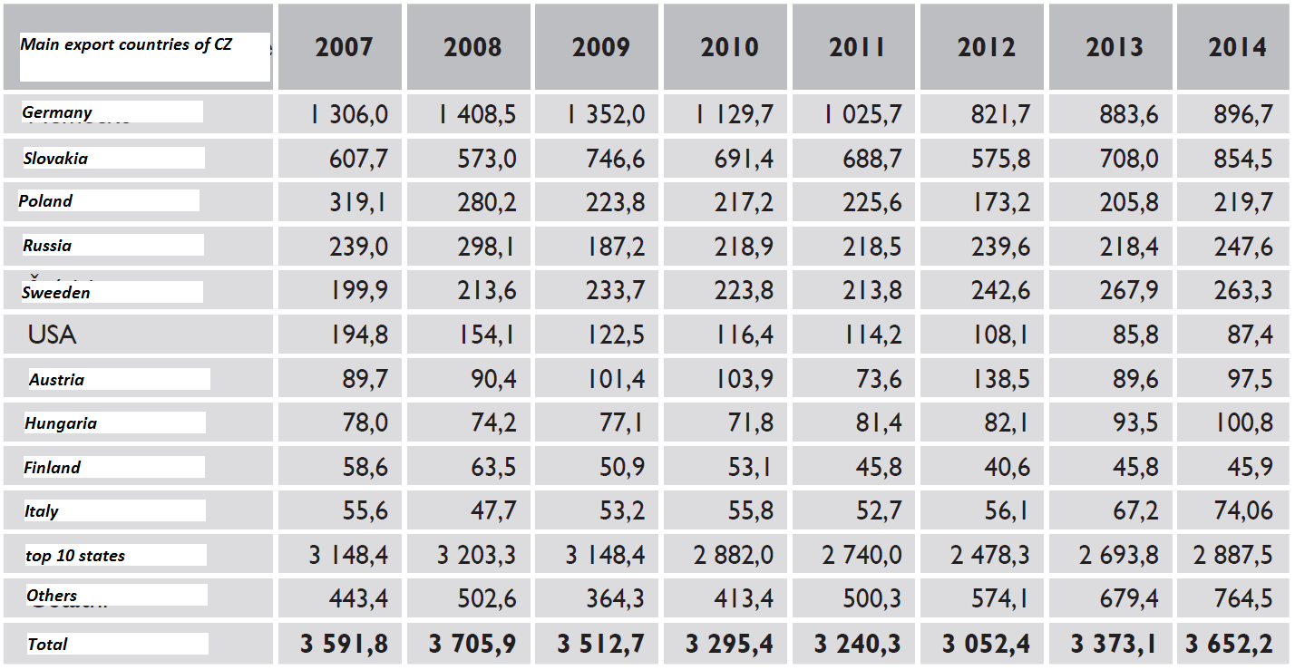
Sources: CBaMA, in 1000 hl

Slide 33
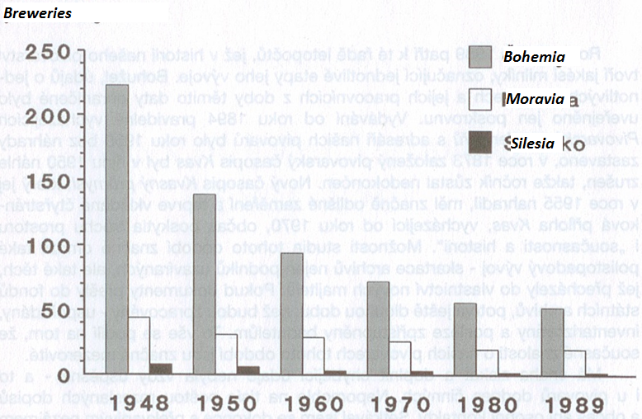
No of breweries decreasing 1948 - 1989
Source: Likovský

Slide 34
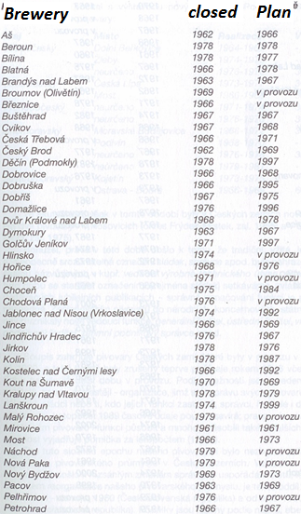
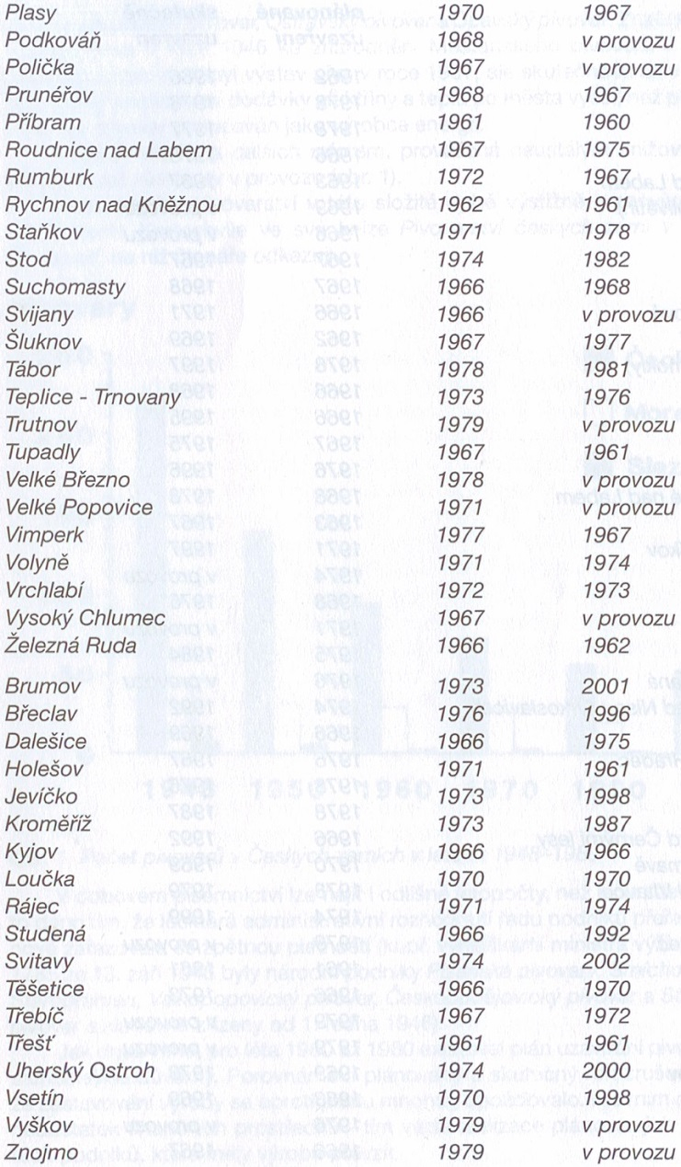
Plan for breweries closing
Zdroj: Likovský

Slide 35
Example
Find the year with lowest export in the period of 1999 – 2019
Find the year with lowest import in the period of 1999 – 2019
http://apl.czso.cz/pll/stazo/STAZO.STAZO?jazyk=EN&prvni=N
Code 2203
Than analyse import from Poland (Pl)
Compare it with Germany (De)

Slide 36
Example
Calculate monthly (averadge) indexes for export and import of beer (hl)

Slide 37
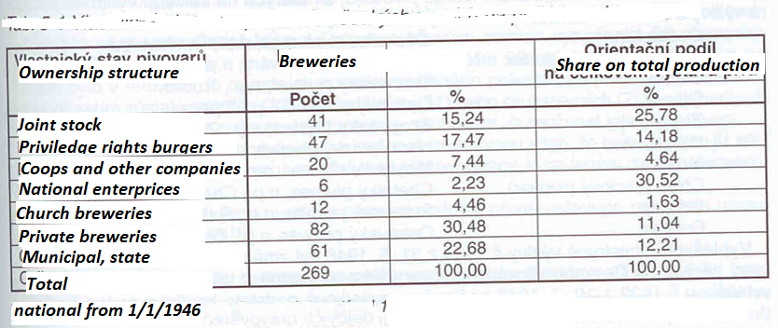
Ownership structure
Source: Kratochvíle

Slide 38
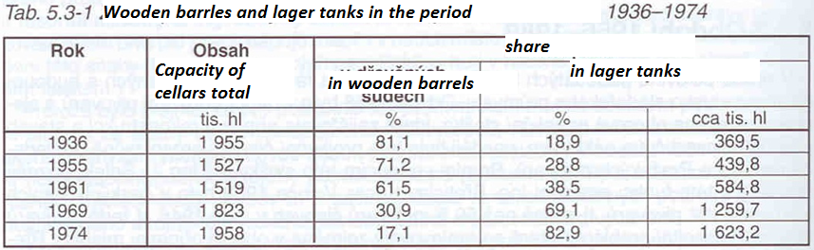
Modernisation of lager cellars
Source: Kratochvíle

Slide 39
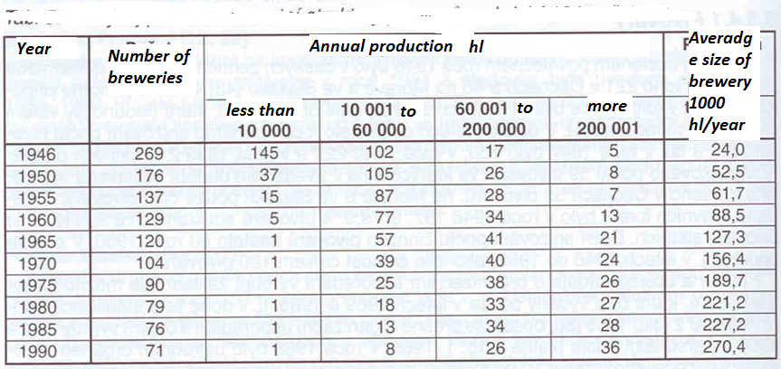
Size structure
Source: Kratochvíle

Slide 40
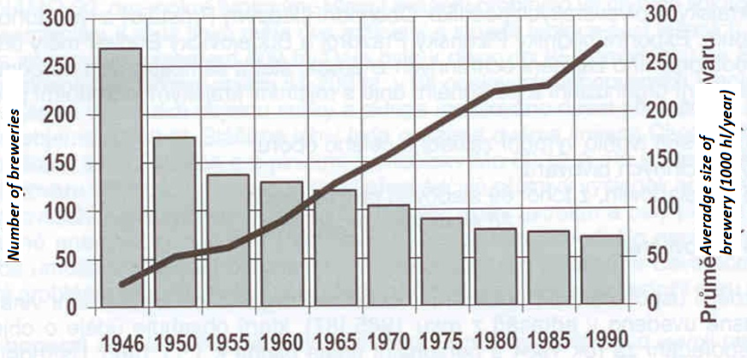
Size structure
Source: Kratochvíle

Slide 41
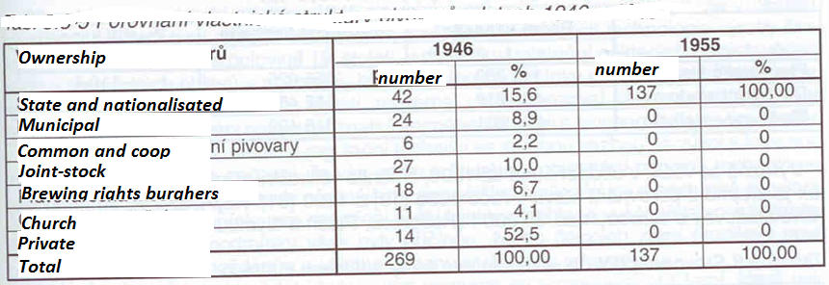
nationalization
Source: Kratochvíle

Slide 42
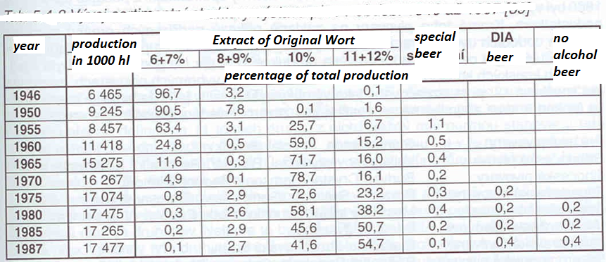
EOW
Source: Kratochvíle

Slide 43
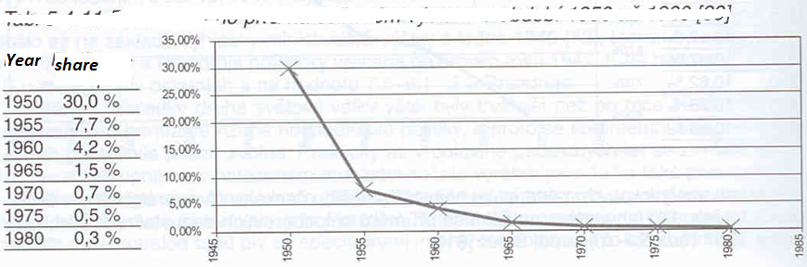
Share of dark beer
Source: Kratochvíle

Slide 44
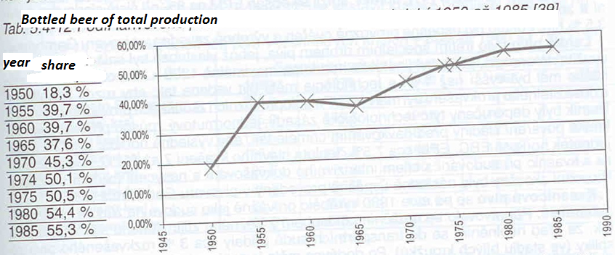
Botteled beer of total production
Source: Kratochvíle

Slide 45
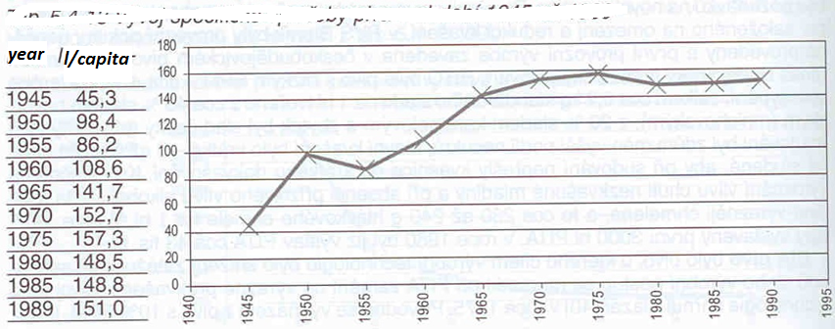
Per capita consumption
Source: Kratochvíle

Slide 46
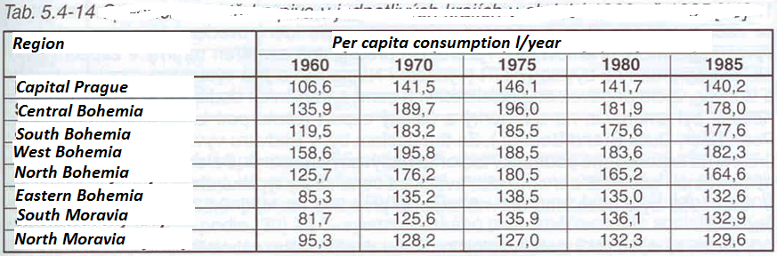
Consumption - regions
Source: Kratochvíle

Slide 47
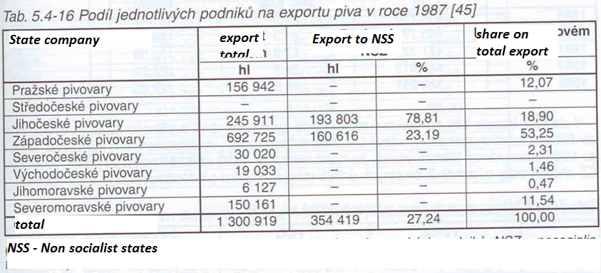
Export
Source: Kratochvíle

Slide 48
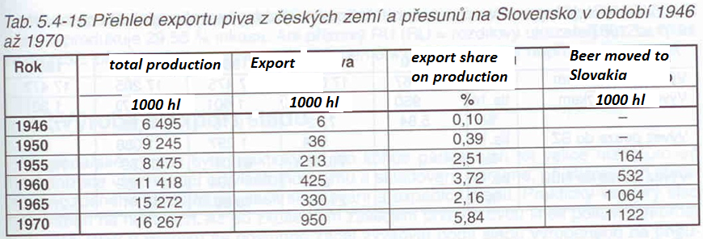
Export and Slovakia
Source: Kratochvíle

Slide 49
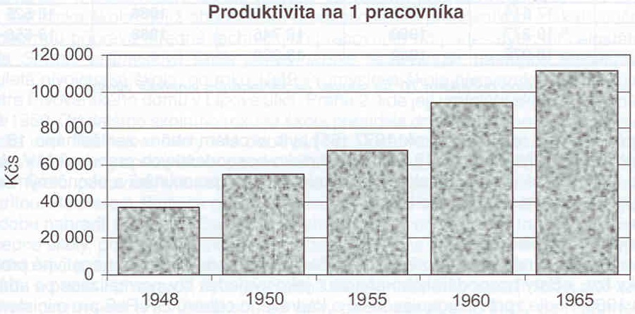
Productivity per worker (CSK)
Source: Kratochvíle

Slide 50
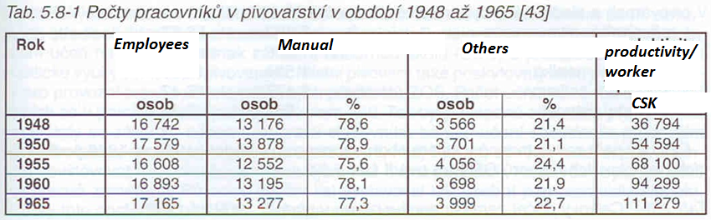
Employees
Source: Kratochvíle

Slide 51
Concentration
Zdroj: Maier

Slide 52
Example
Calculate the market concentration (HHI)
for the year 2014
What is the difference between
2006 and 2014?

Slide 53
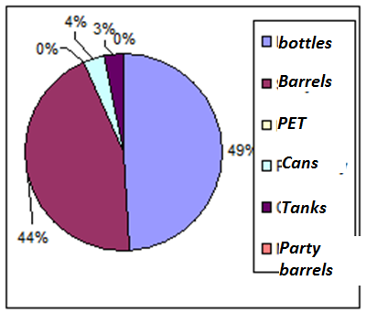
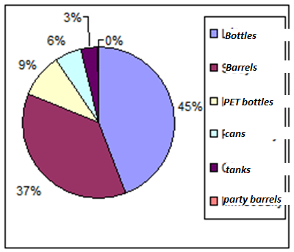
Package total (produced on Czech territory)
2007
2013
50 time mores in PET
Source: ČSPAS

Slide 54
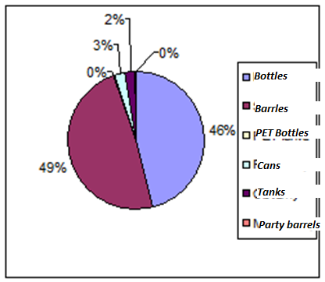
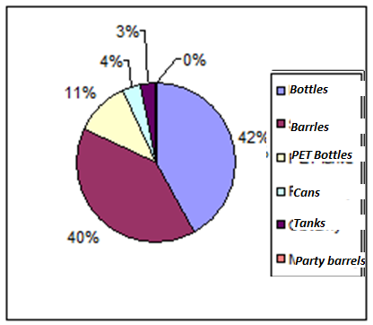
Package CZ (only consumed in Czech territory)
2007
2013
Cca 65 x increasing of PET
Source: CBAMA

Slide 55
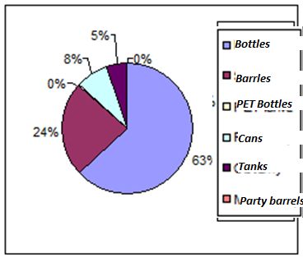
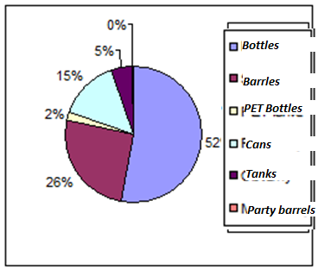
Package Export
2007
2013
Cca 6.7 x increasing of PET
Source: CBAMA

Slide 56
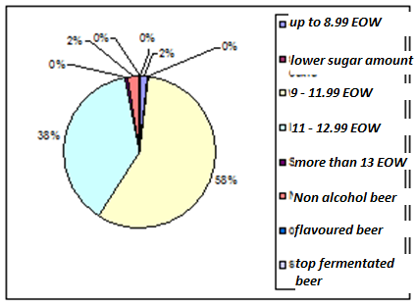
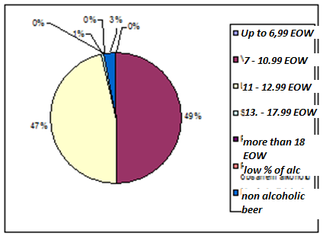
EPM total
2007
2013
Source: CBAMA

Slide 57
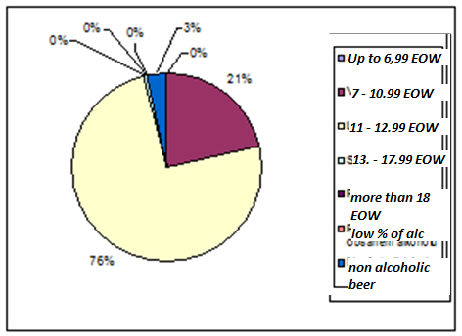
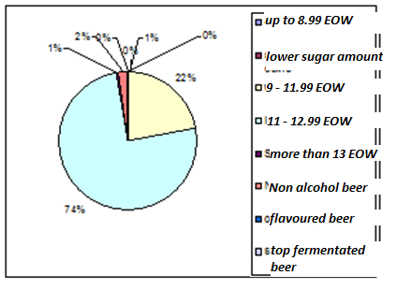
EOW Export
2007
2013
Source: CBAMA

Slide 58
Shares of tank
2007
2013
Prazdroj, a.s. | 4,02
Piv. Staropramen, a.s. | 1,57
Budvar, n.p. | 0,96
Starobrno, a.s. | 1,41
PMS Přerov, a.s. | 0,12
DRINKS UNION, a.s. | 0,12
KP Krušovice, a.s. | 1,81
Piv. Jihlava, a.s. | 4,43
MP Havlíčkův Brod,a.s. | 0,13
Piv. Rakovník, a.s. | 7,92
Plzeňský Prazdroj, a.s. | 4,61%
Pivovary Staropramen, s.r.o. | 3,92%
Heineken Česká republika, a.s. | 3,77%
Budějovický Budvar, n.p. | 0,62%
Pardubický pivovar, a.s. | 0,17%
Bohemia Regent, a.s. | 2,77%
Žatecký pivovar, s.r.o. | 2,18%
Czech Beverage Industry Company, a.s. | 8,98%
Source: CBAMA

Slide 59
Shares of Barrels
2007
2013
Prazdroj, a.s. | 49,98
Piv. Staropramen, a.s. | 37,47
Budvar, n.p. | 50,01
Starobrno, a.s. | 61,36
PMS Přerov, a.s. | 45,03
DRINKS UNION, a.s. | 55,39
KP Krušovice, a.s. | 65,25
MP Platan, s.r.o. | 15,10
Piv. Svijany, s.r.o. | 60,96
Buď. m. pivovar, a.s. | 29,28
Piv. Černá Hora, a.s. | 78,35
Nymburk, s.r.o. | 21,55
RP Bernard, a.s. | 71,26
Piv. Náchod, a.s. | 35,72
Lobkowiczký p., s.r.o. | 32,09
Ecoholding, a.s. | 45,98
Piv. Vratislavice, a.s | 60,00
Piv. Pardubice, a.s. | 57,28
Piv. Trutnov, s.r.o. | 64,84
Piv. Jihlava, a.s. | 35,43
MP Havlíčkův Brod,a.s. | 56,95
Piv. Rychtář, s.r.o. | 69,67
MP Polička, a.s. | 72,82
Bohemia Regent, a.s. | 51,34
Pivovar Janáček, a.s. | 62,57
MP Strakonice, a.s. | 56,33
Piv. Chodovar, s.r.o. | 57,14
Piv. Nová Paka, a.s. | 62,63
Pivovar Ferdinard,a.s. | 33,95
Pivovar Rohozec, a.s. | 51,54
Jihomoravské p, a.s. | 41,78
Piv. Žatec, s.r.o. | 61,46
Piv. Broumov, s.r.o. | 18,31
Pivo Pelhřimov | 50,88
Piv. Eggenberg, s.r.o. | 15,15
Lora Viktoria, s.r.o | 65,97
Piv. Březnice, a.s. | 78,87
Piv. Rakovník, a.s. | 54,97
Piv. Kácov, s.r.o. | 100,00
Plzeňský Prazdroj, a.s. | 37,72%
Pivovary Staropramen, s.r.o. | 28,76%
Heineken Česká republika, a.s. | 34,16%
Budějovický Budvar, n.p. | 22,36%
PMS Přerov, a.s. | 57,78%
Pivovar Svijany, a.s. | 57,92%
Rodinný pivovar Bernard, a.s | 61,83%
Pivovar Nymburk, s.r.o. | 14,71%
Primátor, a.s | 46,09%
Krakonoš, s.r.o. | 74,99%
Měšťanský pivovar v Poličce, a.s. | 83,70%
Tradiční pivovar v Rakovníku, a.s. | 39,07%
Měšťanský pivovar Havlíčkův Brod, a.s. | 66,67%
Pardubický pivovar, a.s. | 62,09%
Bohemia Regent, a.s. | 36,05%
DUDÁK - Měšťanský pivovar Strakonice, a.s. | 58,31%
DUP družstvo Pelhřimov, závod pivovar Pelhřimov | 72,71%
Žatecký pivovar, s.r.o. | 54,91%
Czech Beverage Industry Company, a.s. | 55,13%
Podkováň, s.r.o. | 58,75%
Source: CBAMA

Slide 60
Share of bottles
2007
2013
Prazdroj, a.s. | 42,69
Piv. Staropramen, a.s. | 57,86
Budvar, n.p. | 46,95
Starobrno, a.s. | 36,87
PMS Přerov, a.s. | 49,47
DRINKS UNION, a.s. | 43,36
KP Krušovice, a.s. | 29,27
MP Platan, s.r.o. | 84,77
Piv. Svijany, s.r.o. | 38,27
Buď. m. pivovar, a.s. | 69,51
Piv. Černá Hora, a.s. | 21,31
Nymburk, s.r.o. | 69,67
RP Bernard, a.s. | 28,61
Piv. Náchod, a.s. | 63,33
Lobkowiczký p., s.r.o. | 67,91
Ecoholding, a.s. | 54,02
Piv. Vratislavice, a.s | 40,00
Piv. Pardubice, a.s. | 42,72
Piv. Trutnov, s.r.o. | 35,16
Piv. Jihlava, a.s. | 59,71
MP Havlíčkův Brod,a.s. | 42,92
Piv. Rychtář, s.r.o. | 30,28
MP Polička, a.s. | 27,18
Bohemia Regent, a.s. | 48,55
Pivovar Janáček, a.s. | 35,79
MP Strakonice, a.s. | 43,49
Piv. Chodovar, s.r.o. | 42,37
Piv. Nová Paka, a.s. | 30,25
Pivovar Ferdinard,a.s. | 66,05
Pivovar Rohozec, a.s. | 48,42
Jihomoravské p, a.s. | 58,22
Piv. Žatec, s.r.o. | 38,54
Piv. Broumov, s.r.o. | 81,69
Pivo Pelhřimov | 49,12
Piv. Eggenberg, s.r.o. | 84,85
Lora Viktoria, s.r.o | 34,03
Piv. Březnice, a.s. | 21,13
Piv. Rakovník, a.s. | 37,11
Plzeňský Prazdroj, a.s. | 44,88%
Pivovary Staropramen, s.r.o. | 43,44%
Heineken Česká republika, a.s. | 30,44%
Budějovický Budvar, n.p. | 67,10%
PMS Přerov, a.s. | 42,22%
Pivovar Svijany, a.s. | 40,90%
Rodinný pivovar Bernard, a.s | 37,95%
Pivovar Nymburk, s.r.o. | 71,93%
Primátor, a.s | 53,91%
Krakonoš, s.r.o. | 25,01%
Měšťanský pivovar v Poličce, a.s. | 16,30%
Tradiční pivovar v Rakovníku, a.s. | 44,83%
Měšťanský pivovar Havlíčkův Brod, a.s. | 33,28%
Pardubický pivovar, a.s. | 37,74%
Bohemia Regent, a.s. | 61,19%
DUDÁK - Měšťanský pivovar Strakonice, a.s. | 40,64%
DUP družstvo Pelhřimov, závod pivovar Pelhřimov | 27,29%
Žatecký pivovar, s.r.o. | 41,57%
Czech Beverage Industry Company, a.s. | 35,89%
Podkováň, s.r.o. | 19,80%
Source: CBAMA

Slide 61
Share of PET
2007
2013
PMS Přerov, a.s. | 1,85
DRINKS UNION, a.s. | 0,71
Pivovar Janáček, a.s. | 0,60
Piv. Chodovar, s.r.o. | 0,46
Piv. Nová Paka, a.s. | 7,12
Plzeňský Prazdroj, a.s. | 5,12%
Pivovary Staropramen, s.r.o. | 17,48%
Heineken Česká republika, a.s. | 28,47%
Měšťanský pivovar Havlíčkův Brod, a.s. | 0,05%
DUDÁK - Měšťanský pivovar Strakonice, a.s. | 0,95%
Podkováň, s.r.o. | 21,45%
Source: CBAMA

